Slide 1
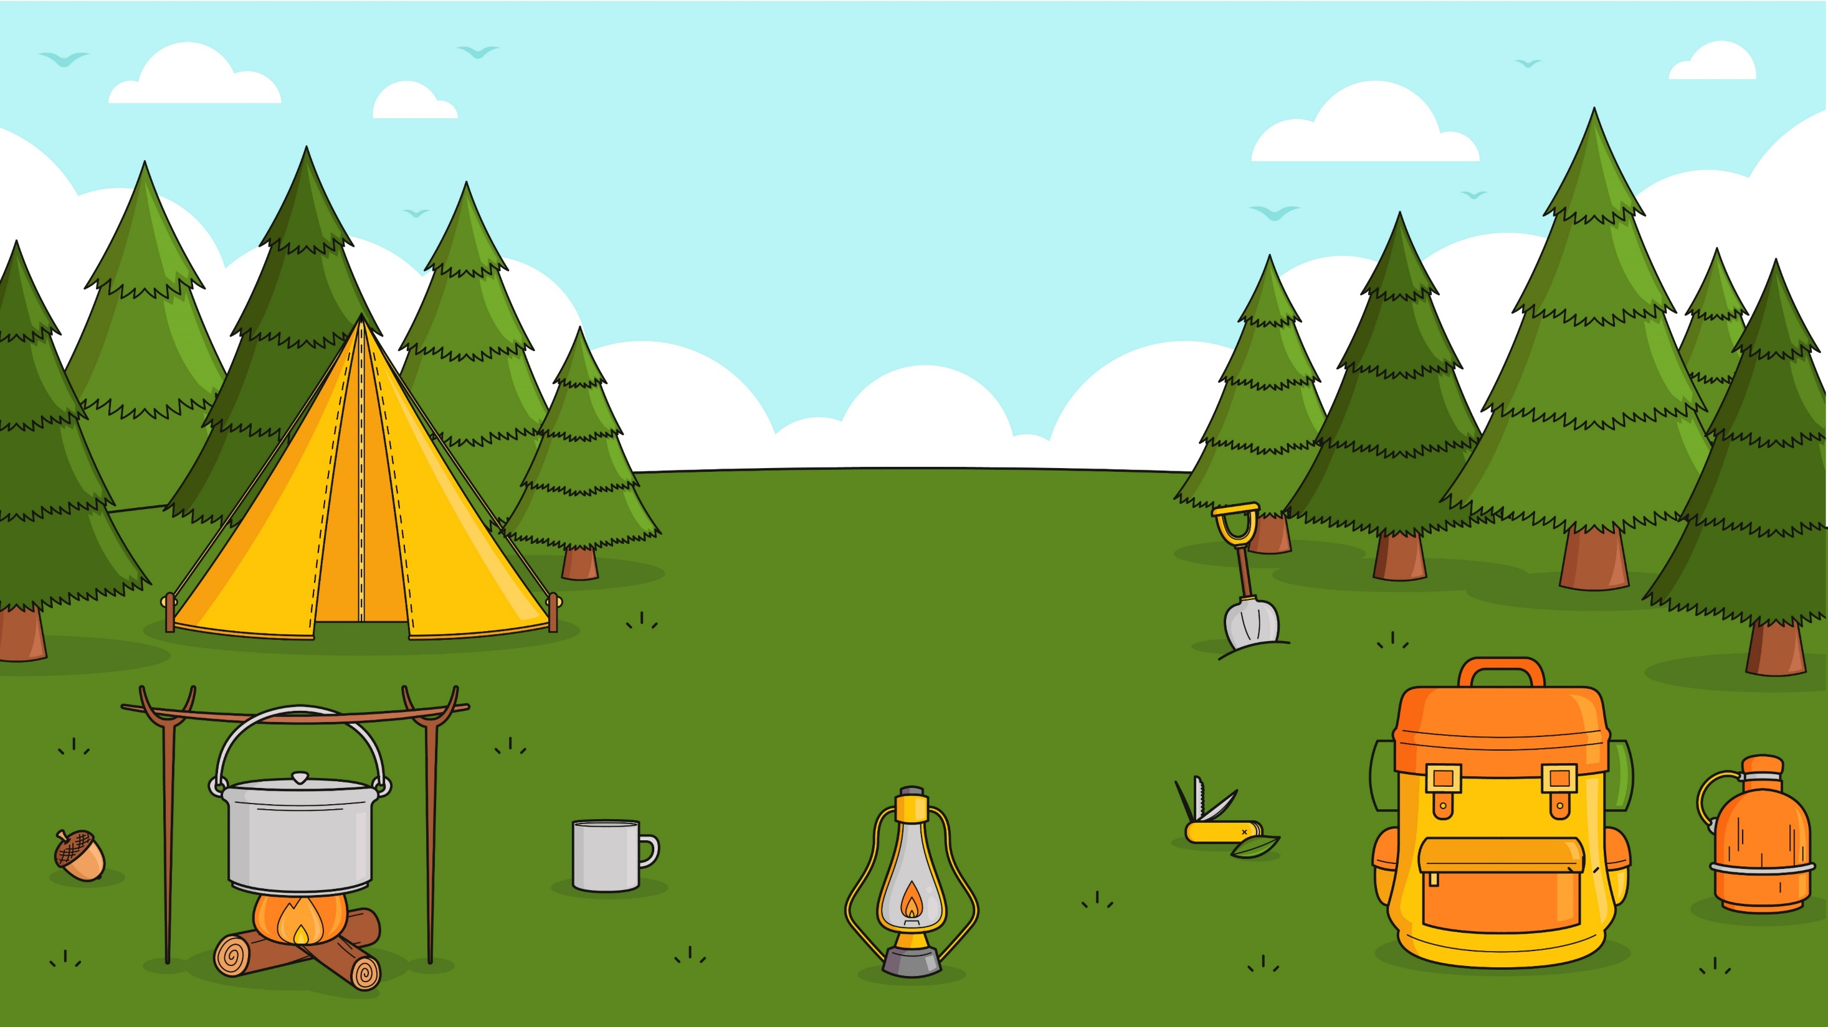
Tập đọc
Chủ Đề:
Những chủ nhân tương lai
Luật Bảo vệ, chăm sóc và giáo dục trẻ em

Slide 2




BÀI SOẠN CỦA
LAN HƯƠNG
035.447.3852

Slide 3
Chia sẻ những việc em thường làm trong ngày cho cô và cả lớp cùng nghe.
Được đi học.
Được vui chơi.
Được quan tâm chăm sóc.
Được yêu thương.
QUYỀN
Notes:
Ngoài Quyền, trẻ em cần có những bổn phận gì, cô cùng các em cùng tìm hiểu qua tiết học hôm nay nhé.
Cô mời cả lớp xem hình ảnh

Slide 4


Notes:
Các con ạ, nước Việt Nam là nhà nước xã hội chủ nghĩa nhà nước của dân, do dân và vì dân. Chính vì thế nhà nước ta đã ban hành rất nhiều các bộ luật bảo vệ quyền lợi của quần chúng nhân dân, đồng thời để có một cuộc sống thanh bình. Và trong đó cũng có bộ luật dành cho các con đó là: Luật bảo vệ, chăm sóc và giáo dục trẻ em. Hôm nay, trong bài tập đọc này, chúng ta cùng nhau tìm hiểu về quyền lợi và nghĩa vụ của các con qua bài tập đọc: Luật bảo vệ, chăm sóc và giáo dục trẻ em trang 145-146. Đây chỉ là một đoạn trích nhỏ trong bộ luật này thôi.

Slide 5
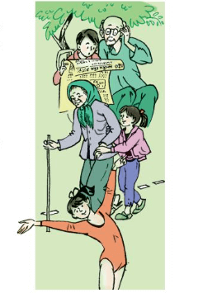
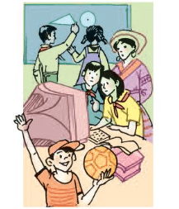
QUAN SÁT TRANH VẼ GÌ?

Slide 6

Luyện đọc thành tiếng

Slide 7



ĐỌC NẪU
ĐỌC MẪU
Tai nghe
Mắt dõi
Tay dò
Notes:
-1 HS đọc bài

Slide 8



Slide 9
Hướng dẫn đoc câu dài
Trẻ em dưới sáu tuổi được chăm sóc sức khỏe ban đầu, được khám bệnh, chữa bệnh không phải trả tiền tại các cơ sở y tế công lập.
Notes:
Đọc chú giải – Giải nghĩa từ

Slide 10

Chăm sóc sức khỏe ban đầu:
Quyền:
những điều được hưởng, được làm, được yêu cầu theo quy ước chung trong cộng đồng và theo quy định của pháp luật.
Hoạt động bảo vệ sức khỏe nhân dân ở tuyến y tế cơ sở (hướng dẫn ăn ở sạch, tiêm chủng, chữa bệnh thông thường,…).

Slide 11
Công lập:
Bản sắc:
do Nhà nước lập ra và cấp tiền hoạt động.
đặc điểm riêng làm cho một sự vật phân biệt với sự vật khác.

Slide 12


Luyện đọc trước lớp
Tiêu chí
đánh giá

Slide 13
Luyện đọc HIỂU

Slide 14






Luyện đọc hiểu
Những điều luật nào trong bài nêu lên quyền của trẻ em Việt Nam?
Đặt tên cho mỗi điều luật nói trên.
Nêu những bổn phận của trẻ em được quy định trong luật?
Em đã thực hiện được những bổn phận gì, còn những bổn phận gì cần tiếp tục cố gắng để thực hiện?

Slide 15


Những điều luật nào trong bài nêu lên quyền của trẻ em Việt Nam ?
Những điều luật trong bài nêu lên quyền của trẻ em Việt Nam là: Điều 15, điều 16, điều 17.

Slide 16

Thảo luận nhóm đôi:
Đặt tên cho mỗi điều luật nói trên.
Gợi ý: Dựa vào nội dung để đặt tên.
Điều 15: Quyền được Bảo vệ, chăm sóc và giáo dục của trẻ em.
Điều 16: Quyền được học tập của trẻ em.
Điều 17: Quyền được vui chơi, giải trí của trẻ em.

Slide 17

Nêu những bổn phận của trẻ em được quy định trong luật?
Những bổn phận của trẻ em được quy định rõ ràng trong Điều 21 gồm những bổn phận chính sau:
- Trau dồi đạo đức, phẩm chất và có lòng nhân ái.
- Chú ý nâng cao năng lực của bản thân.
- Có tinh thần lao động.
- Rèn luyện đạo đức, tác phong và tôn trọng pháp luật.
- Yêu nước, yêu hòa bình.

Slide 18

Em đã thực hiện được những bổn phận gì, còn những bổn phận gì cần tiếp tục cố gắng để thực hiện?
Em hãy viết vào giấy:
3 điều đã làm được.
3 điều không nên làm.
3 điều cần làm.

Slide 19

Theo em, nội dung chính của bài đọc là gì?

Slide 20
Luật bảo vệ, chăm sóc và giáo dục trẻ em là văn bản của Nhà nước nhằm bảo vệ quyền lợi của trẻ em, quy định bổn phận của trẻ em với gia đình và xã hội.

Slide 21
Luyện đọc Hay

Slide 22
Theo em, giọng đọc của bài như thế nào?

Slide 23
Luật Bảo vệ, chăm sóc và giáo dục trẻ em
Lắng nghe đọc mẫu

Slide 24





Luyện đọc trong nhóm
TRAO ĐỔI NHÓM ĐÔI
Tiêu chí
đánh giá
Yêu cầu
Tất cả thành viên đều đọc.
Giải nghĩa từ cùng nhau.

Slide 25
Luyện đọc trước lớp
Tiêu chí
đánh giá

Slide 26

Bình chọn bạn đọc hay nhất
Bảng
bình chọn
Notes:
GV gõ ngay từ đó trên BÀI GIẢNG ĐANG TRÌNH CHIẾU luôn mà không cần phải thoát ra. (KHI ĐANG TRÌNH CHIẾU GV CLICK CHUỘT VÀO KHUNG TỪ KHÓ ĐỌC VÀ GÕ)

Slide 27

CỦNG CỐ

Slide 28

Ai
thông minh hơn
học sinh
lớp 5

Slide 29
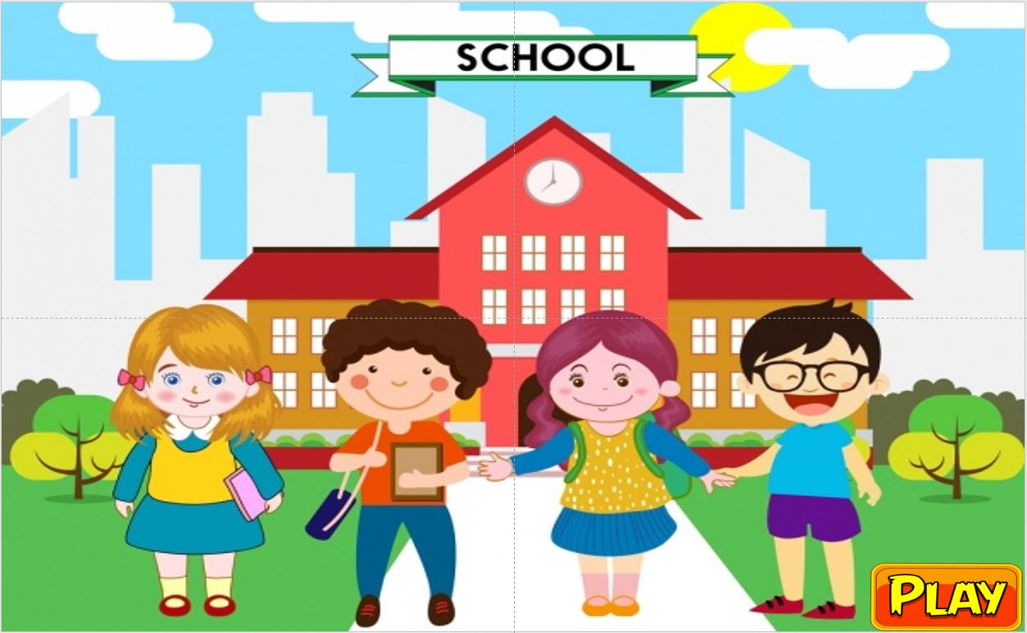
Trò chơi trồng cây

Slide 30




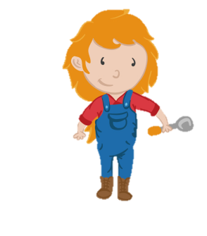





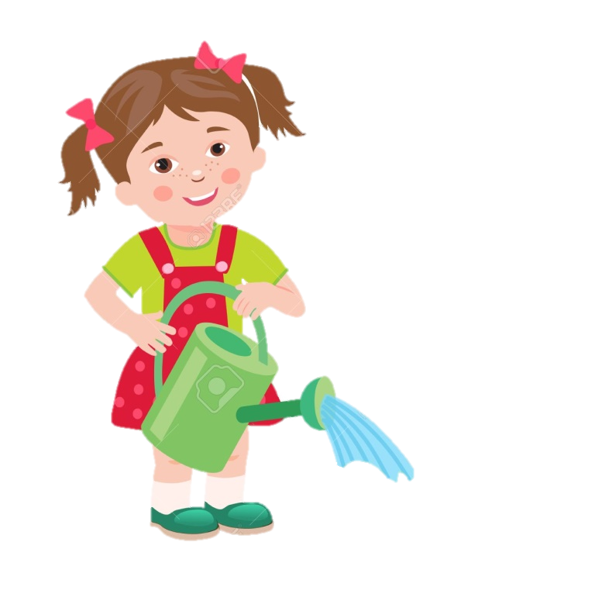


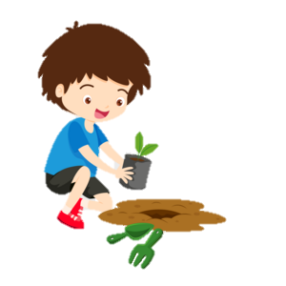
2
1
3

Slide 31
Điều luật nào trong bài nêu lên quyền của trẻ em Việt Nam?
Điều 15, 16, 17

Slide 32
Điều 15 quy định những gì?
Trẻ em có quyền được chăm sóc, bảo vệ sức khỏe.
Trẻ em dưới sáu tuổi được chăm sóc sức khỏe ban đầu, được khám bệnh, chữa bệnh không phải trả tiền tại các cơ sở y tế công lập.

Slide 33
Điều luật 16 có thể được đặt tên là gì?
Quyền được học tập của trẻ em.

Slide 34

Dặn dò
Luyện đọc lại bài.
Tìm hiểu thêm về bộ luật.
Chuẩn bị bài cho tiết sau.

Slide 35
TẠM BIỆT
HẸN GẶP LẠI

